Slide 1
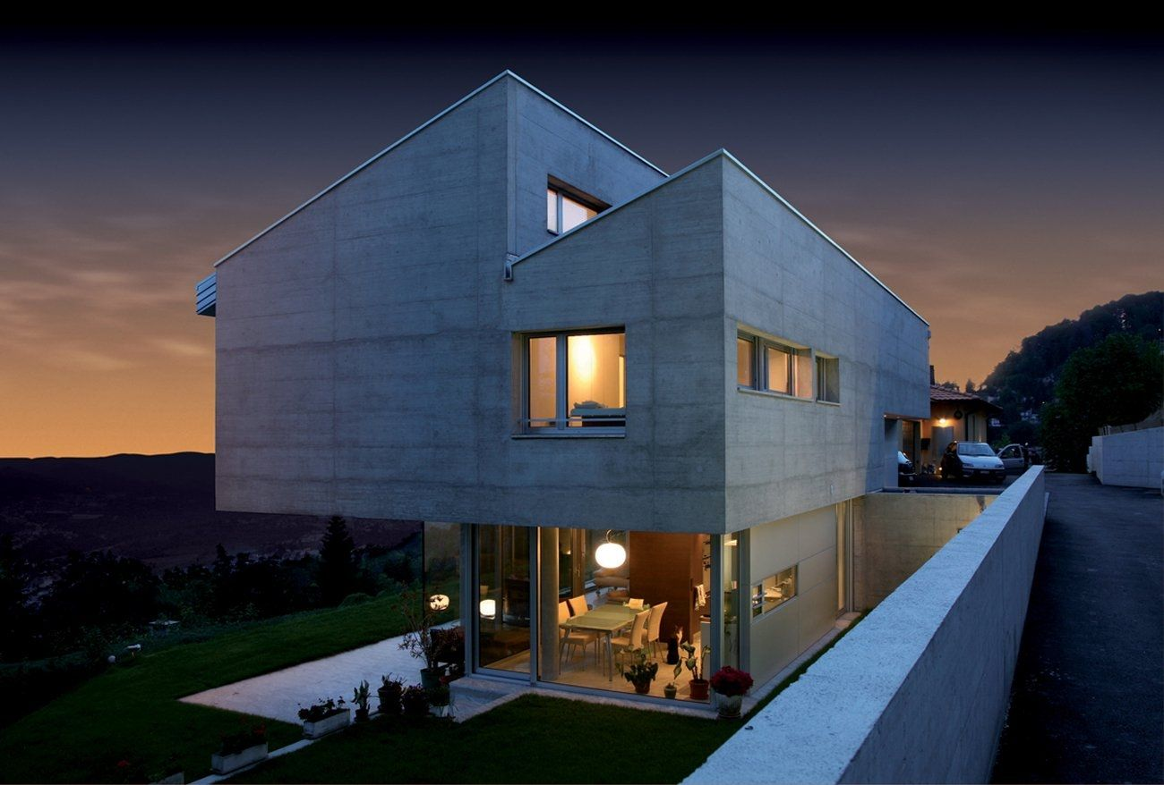

SmartHouse
la maison intelligente de demain …

Slide 2
Présentation du projet
Reprise du projet de génie logiciel : la domotique
Objectifs :
Interface mobile sur Android
Interface web
Finalités :
Visualiser l’ensemble d’une maison
Piloter un équipement

Slide 3

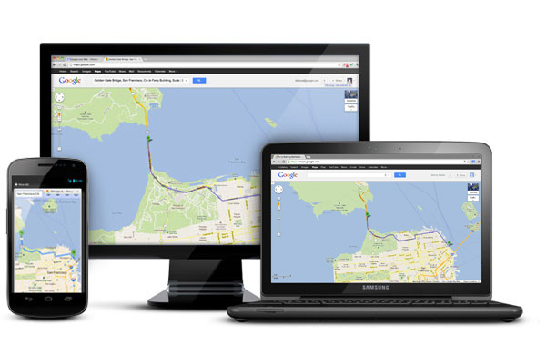
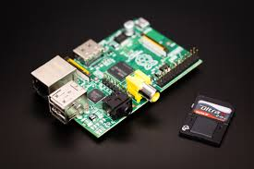
Environnement
Equipements
Connectés à SmartHouse avec des drivers
JBoss Application Server
Module EJB
Module Web
Base de données
Maison (Serveur)
Utilisateur (Client)

Slide 4
Architecture orientée service
Module EJB déployé sur serveur d’application
Publication par EJB
Publication par Web Services (JAX-WS)
JPA / JTA
Persistence layer
Framework SmartHouse
Business layer
EJB
Service layer
Web Services
Android (Mobile)
JSF
(Web)
Presentation layer

Slide 5
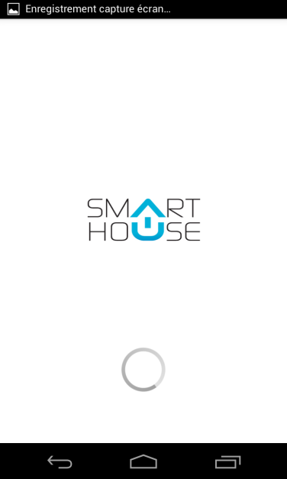
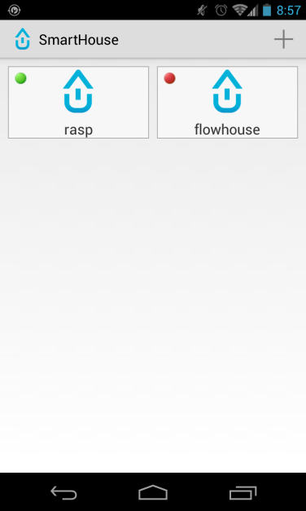
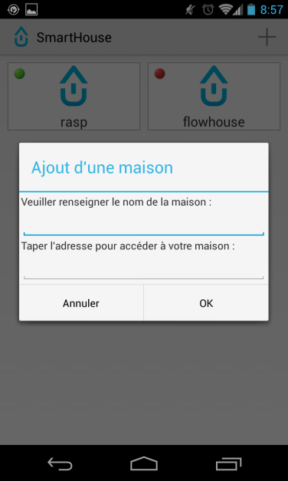
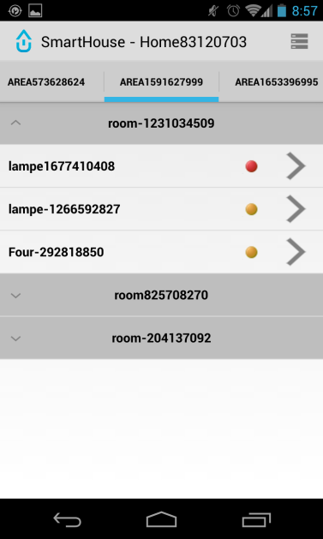
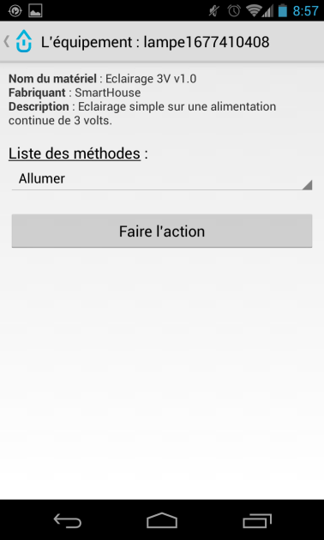
Démonstration

